Slide 1
Revista
Escola Bíblica Dominical
EBD 1

Slide 2
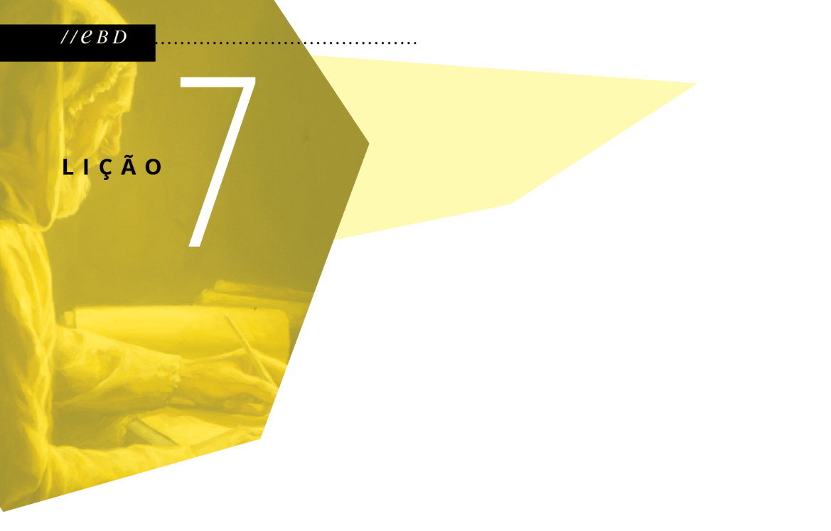
JEREMIAS, O CAMPEÃO II
Texto bíblico: Jeremias 12; 15; 17; 18 e 32
Texto áureo: Jeremias 11.18-20

Slide 3
SÍNDROME DE JÓ: Jeremias 12.1-4
A injustiça nos deixa perplexos
Diante disso, podemos perguntar a Deus
Independente da resposta, devemos louvar a Deus.

Slide 4
HONESTIDADE AO FALAR COM DEUS: Jeremias 15.15-18
Deus chamou Jeremias para anunciar as suas verdades ao povo.
Jeremias era honesto ao falar com o povo
Jeremias era honesto ao falar com Deus

Slide 5
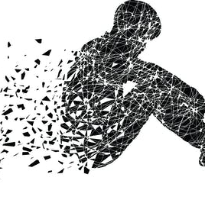
NUM MOMENTO DE DEPRESSÃO: Jeremias 17.13-18
Jeremias não perde a confiança em Deus
Apesar dos sentimentos de tristeza de Jeremias
Apesar da perda de pessoas amigas
Apesar do ódio dos contemporâneos

Slide 6
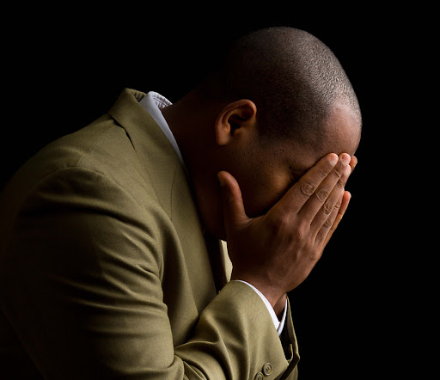
ALÉM DA VIOLÊNCIA: Jeremias 18.19-23
Ele não quer que oremos, em particular, procurando palavras.
Não quer orações melosas.
Quer corações contritos e verdadeiros, respeitosos, mas verdadeiros.

Slide 7
BÊNÇÃO HEREDITÁRIA: Jeremias 32.17-25
Diante do perigo, Jeremias ora a Deus.
Jeremias crê no impossível.
Jeremias crê na bondade de Deus que ultrapassa as gerações.

Slide 8
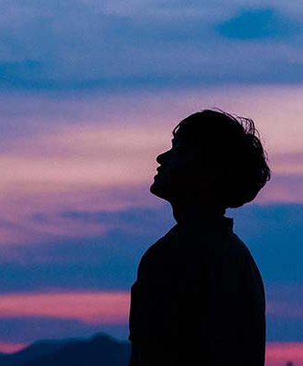
A oração nos ajuda a entender o que Deus está fazendo conosco.

